Slide 1
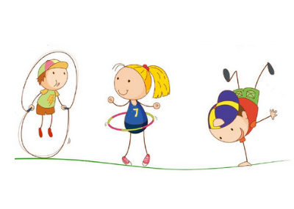
Физические упражнения для детей
Материал подготовила: педагог-психолог МКОУ ДО ППМС «Центр диагностики и консультирования» Галий О.В.

Slide 2
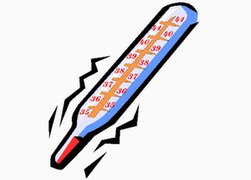

Условия:
Домашний комплекс упражнений необходимо проводить в тщательно проветренном помещении. Для дополнительной закалки организма хорошо, если воздух будет немного прохладным (приблизительно 18 градусов).
Желательно предлагать зарядку до еды или спустя 40 минут после приема пищи. Внимательно осмотрите место проведения упражнений. Уберите все лишние предметы, обезопасьте углы или подвижные элементы.
Удобнее всего, если в помещении, где проводится зарядка, будет достаточно места для небольшой пробежки.

Slide 3
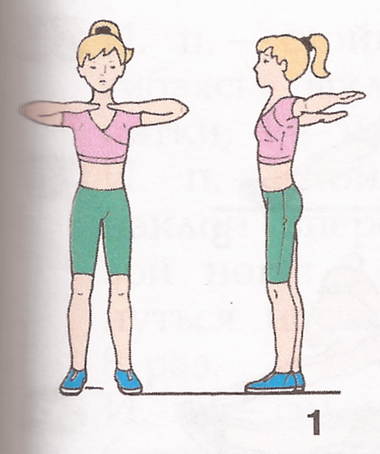
Упражнения для развития гибкости
Исходное положение — руки согнуты на уровне груди.
1—3 — отведение локтей назад рывками;
4 — руки в стороны.
Повторить 4—6 раз.

Slide 4

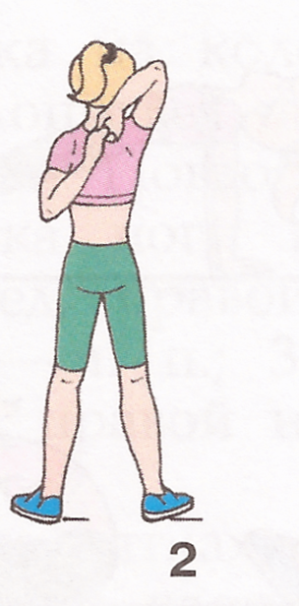
Стойка, ноги врозь.
1—2 — правую руку вверх, согнуть в локте и опустить за спину, левую завести за спину, стараясь соединить пальцы обеих рук;
3—4 — поменять положение рук.
Повторить 4—6 раз.

Slide 5
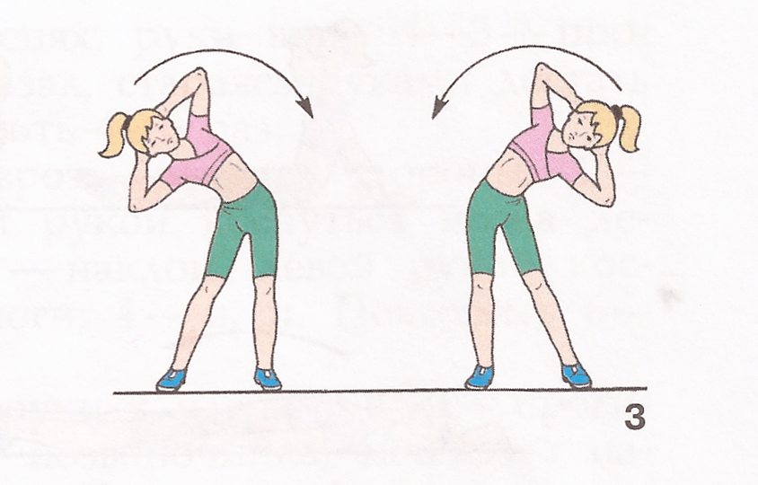
Стойка ноги врозь, руки за головой.
1,2 — наклон вправо;
3,4 — наклон влево;
Повторить 4—6 раз.

Slide 6

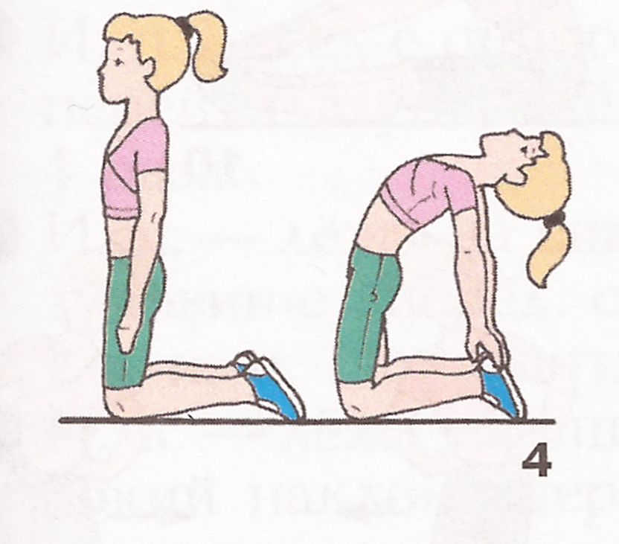
Стойка на коленях, руки вниз.
1—3 — прогибаясь, наклониться назад, стараясь руками достать пятки;
Повторить 4—6 раз.

Slide 7

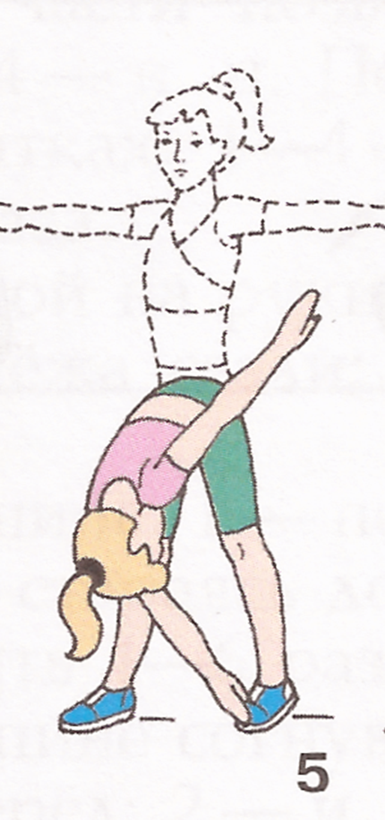
Стойка ноги врозь, руки в стороны.
1 ,2- наклон вперёд, правой рукой коснуться носка левой ноги;
3. 3,4 -наклон вперёд, левой рукой коснуться носка правой ноги
Повторить 6— 8 раз.

Slide 8

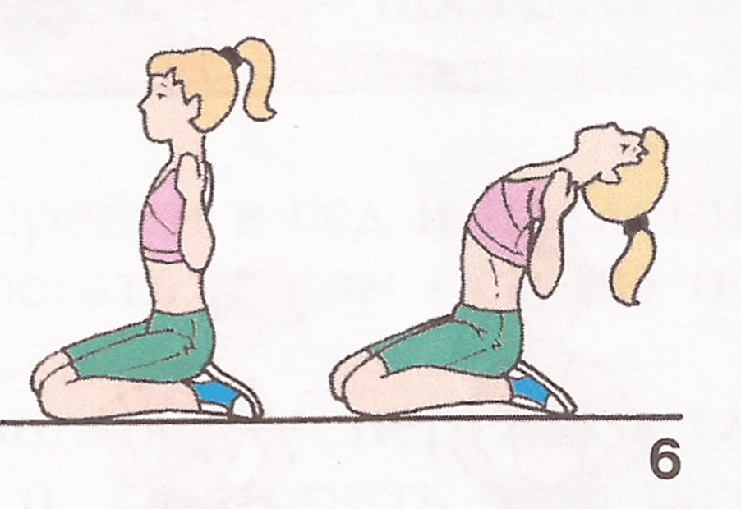

Сидя на пятках, руки к плечам.
1—3 — прогибаясь в грудной части позвоночника, медленно наклониться назад;

Slide 9
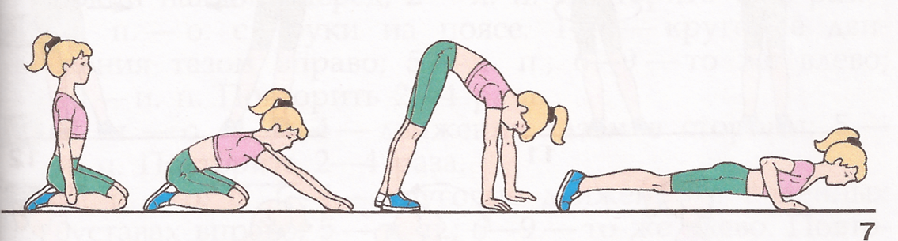
Сидя на пятках.
1—4 — перейти в упор лёжа.
Повторить 2—4 раза.

Slide 10
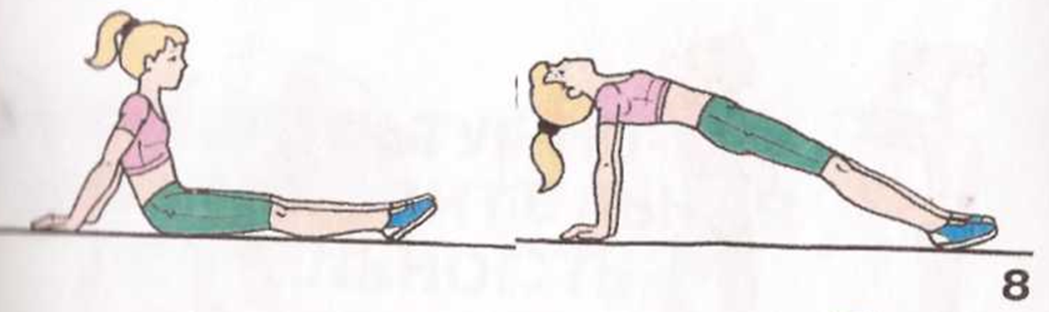
Сидя с опорой на руки сзади.
1 — прогнувшись, перейти в упор лёжа сзади;
Повторить 2— 4 раза.

Slide 11

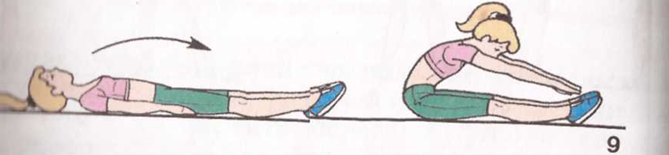
Лёжа на спине.
1 — перейти в сидящее положение и наклонить туловище вперёд, стараясь достать руками стопы ног;

Slide 12
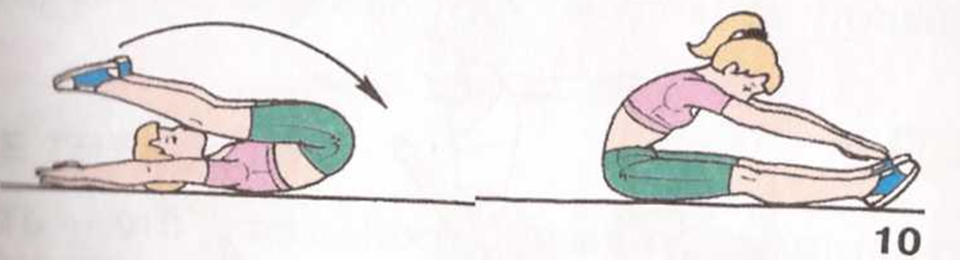
Лёжа на спине согнувшись.
1 — переход в глу­бокий наклон вперёд;
Повторить 4—6 раз.

Slide 13
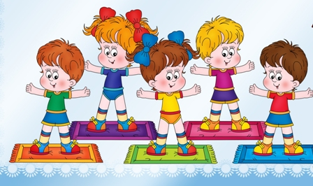
БУДЬТЕ ЗДОРОВЫ !!!

